Slide 1

TAJAAJILA JAALALAAN GEGGEEFFAMU
Barnoota 9ffaa Hagayya 29, 2026

Slide 2

“Ani dhiphina guddaa, yaaddoo garaatii fi imimmaan baay’eedhaan isinii barreesseetii; kunis jaalalli ani isiniif qabu hammam guddaa akka ta’e akka beektaniif malee isin gaddisiisuuf miti.”
(2 Qoront. 2:4)

Slide 3









Gara qayyabannaa xalayaa Phaawuloos warra Qorontoosiif barreesse isa lammataatti yeroo deebinu, ergamichi nageenya waldaatiif hammam dhimmamaa akka ta’e argina.
Biyya lafaa cubbuudhaan guute kana keessatti karaa Waaqayyoo hordofuun salphaa yoo ta’uu baate illee, jaarraa tokkoffaa keessa ani Kiristiyaana jedhanii of waamuun rakkoo jabaa of keessatti hammata.
Phaawuloos rakkoo jabaa, keessaa fi bakkeedhaa dhufu kanaaf waldaa qopheessa, jaalala ofittummaa of keessaa hin qabneenis qaama tokko taa’anii akka tokkooman barsiisa. Gorsa kana irraa, nus har’a “foolii jireenyaa gara jireenyaatti geessu” baruu dandeenya (2 Qor. 2:16).
Dhiphina keessatti jajjabeessuu Waaqayyoo
Qulqullummaa fi garraamummaa tajaajila keessatti
Ogummaan deddeebi’uu
Dhiifama gochuu fi bakkatti deebi’uu
Foolii Kiristoos

Slide 4


DHIPHINA KEESSATTI JAJJABEESSUU WAAQAYYOO
“Inni akka nu jajjabina Waaqa biraa arganne sanaan warra dhiphina adda addaa keessa jiran jajjabeessuu dandeenyuuf dhiphina keenya hunda keessatti nu jajjabeessa.” (2 Qoront. 1:4)
Xalayaan Phaawuloos warra Qorontoosiif barreesse inni lammaffaan gadi fageenyaan waa’ee jajjabinaa dubbata. Waldaan yeroo ulfaataa keessa darbaa turte, xalayaa Phaawuloos duraan isaaniif barreesse immoo gadda keessa isaan buusee ture.
Jajjabeessuu Waaqayyoo
Sodaa irraa bilisa nu taasisa
Yeroo Inni nu gargaare nu yaadachiisa
Dhiphina akka dandeenyuuf nu gargaara
Gara bilchina hafuuraatti nu geessa
Akka nuy warra kaaniif kadhannu nu jajjabeessa
Akkuma Waaqayyo nu jajjabeesse nummoo warra kaan jajjabeessina
Garuu gaddi sun, gadda “hafuuraa” isa gara qalbii jijjiirrannaatti geessu ture (2 Qor. 7:10). Kanaaf Phaawuloos gaddi sun akka isaan liqimsu hin barbaanne, qooda isaa akka isaan jajjabaatan barbaade.
Inni mataan isaayyuu yeroo jireenyi isaa balaa keessa turee fi abdii kutatee ture qaba ture (2 Qor. 1:8-10). Garuu Waaqayyo isa jajjabeesse, innimmoo jajjabina sana gara waldaatti dabarsaa jira (2 Qor. 1:6).

Slide 5




QULQULLUMMAA FI GARRAAMUMMAA TAJAAJILA KEESSATTI
“Egaa wanti nu ittiin of jajnu kanaa dha: akka nu qulqullummaa fi amanamummaa Waaqa biraa argameen fooniin keessumattuu hariiroo isin wajjin qabnuun jiraachaa turre yaadni garaa keenyaa dhugaa nuuf ba’a. kanas akka ayyaana Waaqaatti goone malee akka ogummaa addnyaatti miti.” (2 Qoront. 1:12 )
Namoonni tokko tokko, Phaawuloosiin nama dadhabaa fi murteessuu hin dandeenye dha jedhanii tuffatu (2 Qor. 10:10). Sababa kanaa, gorsi isaa akka fudhatamuuf, himata akkasii ofirraa faccisuun ergamichaaf barbaachisaa ture.
Akka namaatti, xinnaatti of lakkaa’a (Efees. 3:8). Garuu ayyaana Waaqayyootiin, sammuu qulqulluu qabaachuu isaatti of jaja (2 Qor. 1:12).
Innii fi hidhattootni isaa, garaa guutuudhaan amalli isaa waldaa keessattis alattis qulqulluu fi garraamii dha jechuu ni danda’u.
Sababa kanaa, barreeffamoonni Phaawuloos kaayyoo dhokataa irraa bilisa. Xalayoonni kun qulqullummaa fi garraamummaadhaan akka hubataman abdachuudhaan, akka dubbifaman jedha, sababni isaa jaalala irraa kan ka’ee fi gaarummaa isaanii hawwuu irraa kan ka’e barreeffaman (2 Qor. 1:13-14).

Slide 6



OGUMMAADHAAN DEDDEEBI’UU
“Ani garuu isin qusachuudhaaf jecha Qorontositti hin deebine; anis akka inni dhugaa natti ba’uuf Waaqa ofitti nan waama.” (2 Qoron. 1:23)
Xalayaa isaa jalqabaa keessatti, Phaawuloos daandii irra deemuu yaada warra Qorontoositti himee ture (1 Qor. 16:5-11):
Efeesoon
Maqedooniyaa
Qorontoos
Yihudaa
Xalayaa isa booddee keessatti (badeera, 2 Qor. 7:8) si’a lama akka isaan daawwatu itti hime (2 Qor. 1:15-16):
Efeesoon
Maqedoniyaa
Qorontoos
Yihudaa
Qorontoos
Garuu, karoora isaa jijjiiruudhaan, daawwannaa isa jalqabaa sana gochuu dhiisuuf murteesse (2 Qor. 1:23). Jijjiiramni kun, akka namoonni tokko tokko, nama dhaabbannaa hin qabnee fi murteeffataa hin taane jedhanii ceepha’an taasiseera. Maaliif yaada isaa jijjiire?
Sababa rakkina achi jiruuf jecha achitti argamuun Phaawuloos barbaachisaa fakkaata ture. Garuu morkiin isa mudachuuf adeemu, sababa jaalala guddaa isaaniif qabuuf jecha mormii inni hin barbaanne isa ka’uuf adeemu sana hambisuuf jecha hafe (2 Qor. 2:1-4).

Slide 7

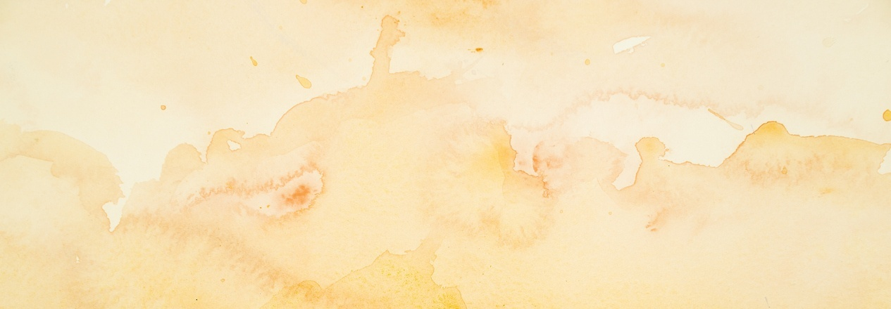



DHIIFAMAA FI BAKKATTI DEEBI’UU
“Nama isin dhiifama gootaniif, anis dhiifama nan godha. Yoo wanti ani dhiifama godhe tokko iyyuu jiraates ani isiniif jedhee fuula Kiristoos duratti dhiifama godheera.” (2 Qoron. 2:10)
Phaawuloos utuu gara Xiro’aasiin dhaquutti jiruu, Tiitoos gara Qorontoosiin dhaqe. Xiro’aasiimmoo Phaawuloos gara Maqedooniyaa dhaqe. Garuu, Tiitoos oduu waldaa Qorontoosiin jiru utuu inni Xiro’aasiin jiruu argee waan itti hin himneef baay’ee dhiphate (2 Qor. 2:12-13).
Yeroo gabaabaa booda, Tiitoos Phaawuloosin Maqedoniyaatti arge. Ifata Phaawuloosiin waldaan gammachuudhaan akka fudhatte itti hime (2 Qor. 7:5-9, 13-16).
Dhimmi isaan furuu barbaadan tokko dhimma naamusa waldaati. Phaawuloosiif abboomamuudhaan, warri balleessaa qaban ifatamaniiru, ifata sanas fudhataniiru. Amma Phaawuloos, tarkaanfii itti aanu akka isaan fudhatan itti hima, innis dhiifamaa fi bakkatti deebi’uu dha (2 Qor. 2:5-11).

Slide 8





FOOLII KIRISTOOS
“Nu warra fayyifamaa jiranii fi warra baduutti jiran gidduutti Waaqaaf urgaa Kiristoos.” (2 Qoront. 2:15)
Xiro’aasitti milkaa’inaan wangeelli akka lallabamuuf, Waaqayyo akkamitti akka Inni “balbala bane” yaada kennuudhaan, jajannaa fi mo’icha ol kaasee dubbachuutti ce’a: “Waaqa yeroo hunda akka nu Kiristoosiin mo’annoo qabaannu nu taasisee urgaa beekumsa Isaa karaa keenyaan iddoo hundatti facaasuuf galanni haa ta’u” (2 Qor. 2:14).
Akkuma urgooftuu bakka hundaatti dhagahamuutti, beekumsi waa’ee Kiristoos lubbuu hundaa bira gaa’a. Akkuma keenya, warra Qorontoosiifis, urgaan kun urgaa jireenya bara baraati. Garuu, warra waamicha kana tuffataniif, foolii du’aa kenna (2 Qor. 2:15-16).
Itti gaafatamummaa kun of keessaa qabu irratti xiyyeeffachuudhaan, ergaan kun garraamummaadhaan, faayidaa dhuunfaa barbaaduu tokko malee, fayyina warra dhaggeeffatanii barbaaduudhaan dubbatamuu qaba jedhee Phaawuloos ibsa (2 Qor. 2:17).

Slide 9

“Ergamaa amanamaan kun, amantoota Qorontoos keessatti jijjiirama dinqisiisaatu dhufe jechuudhaan oduu gammachiisaa fide. Namoonni baay’een qajeelfama Phaawuloos xalayaa isaa keessatti barreesse fudhachuudhaan cubbuu isaanii irra qalbii jijjiirrataniiru. Jireenyi isaanii Kiristiyaanotaaf qaanii ta’uun isaa hafee, nama Waaqaa ta’uun isaanii qabatamaadhaan dhiibbaa humna qabeessa geessise. […]
Qalbii jijjiirrannaan dhiibbaa ayyaana Waaqaatiin onnee irratti argame sun gara cubbuu himachuu fi dhiisuutti geessa. Ija akkasii kana dha kan ergamichi Phaawuloos jireenya amantoota Qorontoos keessatti mul’ate jedhee labsu.”
EGW (The Acts of the Apostles, pp. 324)

